Slide 1

용해탱크 제조DATA 분석
2팀 노용천 박지선 이지환 추형욱

Slide 2
목차
데이터관리
/설계
필터링 시스템
분석
용해탱크 제조DATA 분석
DB/CSV
Filter/Chart
ANALYSIS
주제선정/목표설계
DB연동후sql문처리
차트를통한분석
데이터값분석및 DB설계
DB연동없이필터
추가분석및 개선점
MsSQL 연동하기
필터링데이터 차트출력
느낀점/Q&A
ㆍ제조데이터를 받아 이해하고 관리한다.
Csv파일를 통한 처리
ㆍDB/Api/CSV등 다양한방식으로 관리한다
ㆍ제조데이터를 차트 시각화 및 분석.

Slide 3
C#프로젝트
제조데이터선정
용해탱크 제조데이터 선정이유
ㆍ4개이상의 변수
ㆍ양품/불량품 여부를 명백히기록.
ㆍ수십만개의 빅데이터

Slide 4
C#프로젝트
원 재료가 균일하게 혼합 되는 것이 매우 중요하며,
이에 따른 결과론적 품질 분석이 아닌 예견된 불량을 효율적으로 방지하기 위해 분석 데이터를 가져와
세부적 분석을 하여 성공과 실패의 지점을 파악하고,
원인 분석 및 PLC,DBMS등 제어와 수집, 저장 관리로
불량을 예견해 효율적으로 방지하는 것이 궁극적 목표이다.
목표 설계
필터링 / 차트 형태 선정
DB연동 및 CSV파일 읽기
차트의 시각화 작업

Slide 5
C#프로젝트
역할 분배
PROJECT
노용천
박지선
ㆍDB / 필터링
ㆍ차트 시각화 구상작업
ㆍCSV파일 읽기
ㆍPPT제작 및 발표
ㆍAPI 명세서 작업
ㆍ회의록 정리 및 작성
ㆍ차트 시각화 작업
ㆍ요구 사항 정의서 작업
이지환
추형욱
ㆍDB작업
ㆍDB연동/Sql문을 통한조회/필터링
ㆍ코드수정 및 문제점 보완작업
ㆍ코드통합및 차트 출력조정
ㆍ시연영상 제작
ㆍ차트 시각화 세분화 작업
ㆍ차트 시각화 세분화 작업
ㆍppt초안작성

Slide 6
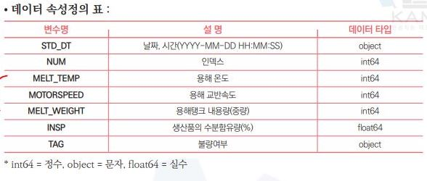
데이터관리 설계
C#프로젝트
DB설계
ㆍ자료를제공하는측의 속성을따름
ㆍ필요시 Table을 미리 생성해놓는다
ㆍ경우에따라 c#에서 drop create를
관리하는경우도 생각해둔다

Slide 7
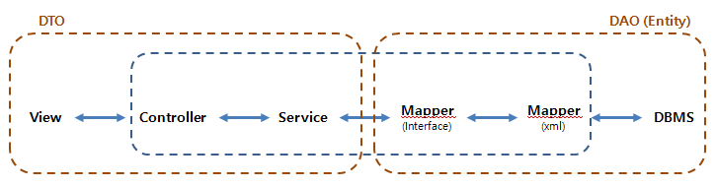
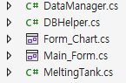
자료필터링및 차트출력
C#프로젝트
DB로 데이터 다루기
ㆍThis is the design you want.
ㆍThis is the design you want.
ㆍThis is the design you want.
Controller 역할
Service 역할
View 역할
DTO 역할

Slide 8
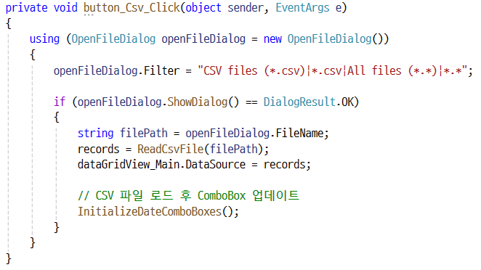
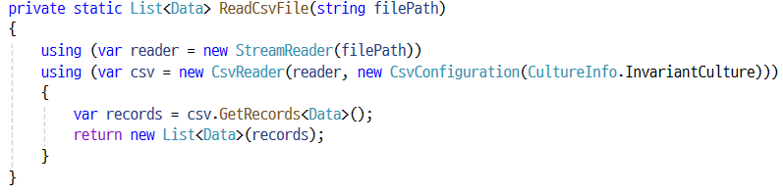
데이터관리및 설계
C#프로젝트
CSV직접처리
Csv파일 경로를 가져온 후
그 파일을 읽어들여 레코드화.
그 레코드로 리스트를 만듦.

Slide 9
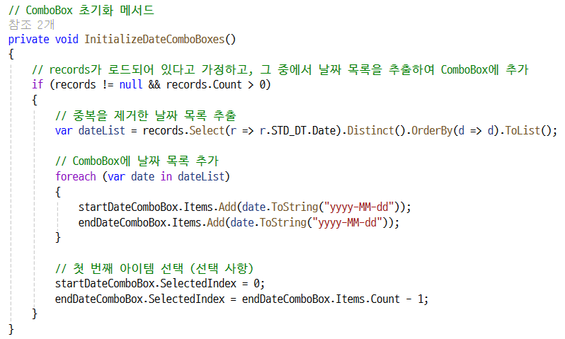
데이터관리및 설계
C#프로젝트
CSV직접처리
Csv파일을 로드 후 데이터상의
날짜를 추출하여 ComboBox에
추가 및 초기에 선택된 날짜 설정

Slide 10
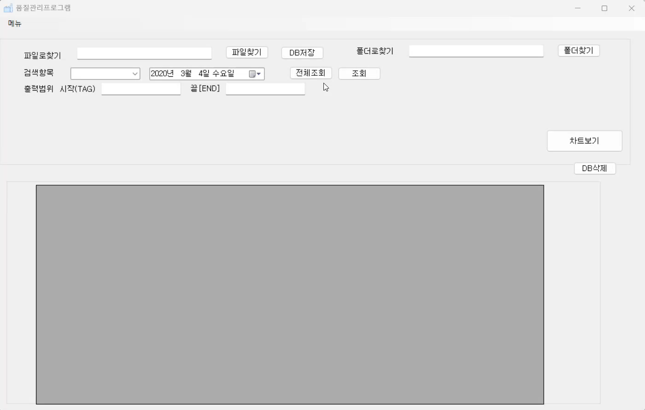
데이터관리 설계
C#프로젝트
시연 영상

Slide 11
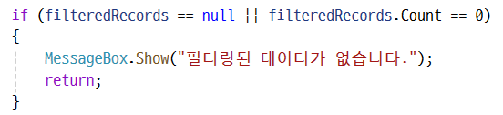
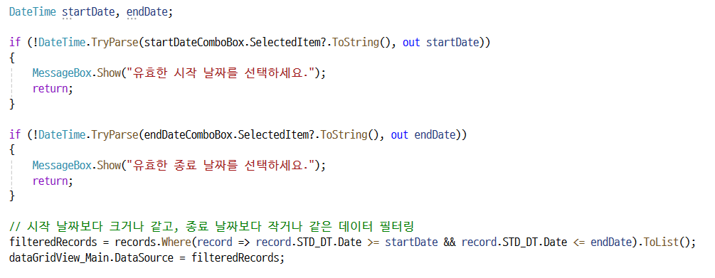
자료필터링및 차트출력
C#프로젝트
자료 필터링
필터링 안했을때
날짜 필터링 설정 시 시작 날짜부터
종료 날짜 까지 필터링

Slide 12
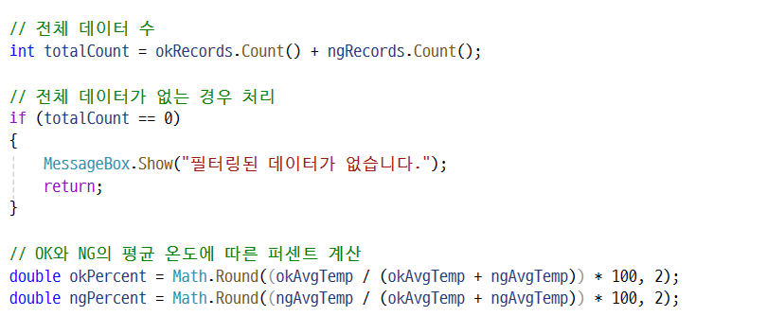
자료필터링및 차트출력
C#프로젝트
필터된 자료 출력 – 원 그래프
원그래프로 표시할 데이터의 비율을
퍼센테이지로 나타냄

Slide 13
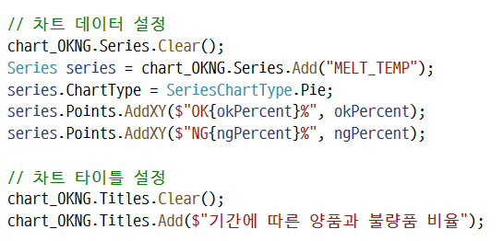
자료필터링및 차트출력
C#프로젝트
필터된 자료 출력 – 원 그래프
X(그래프에 띄울 데이터 명)
Y(그래프에 띄울 값
,부채꼴 넓이)

Slide 14
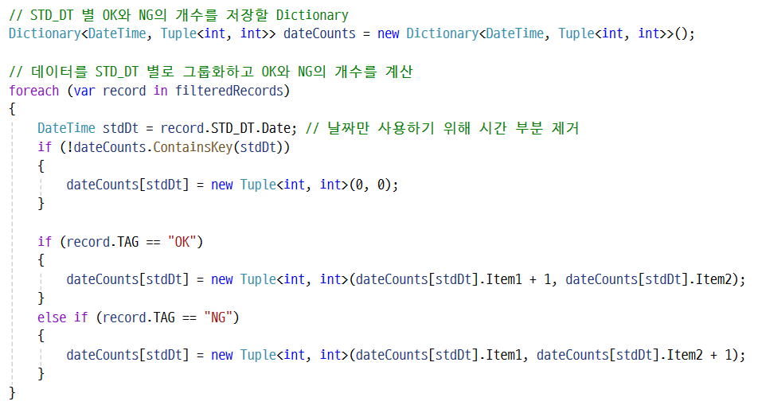
자료필터링및 차트출력
C#프로젝트
필터된 자료 출력 – 막대그래프

Slide 15
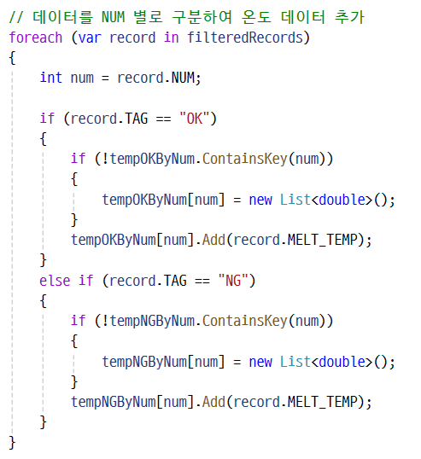
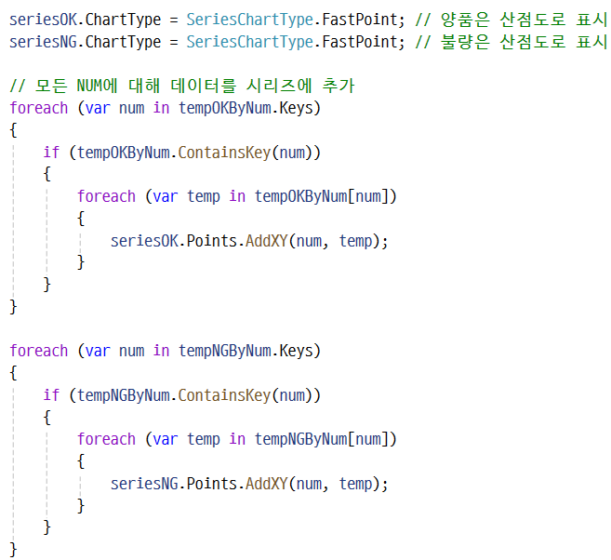
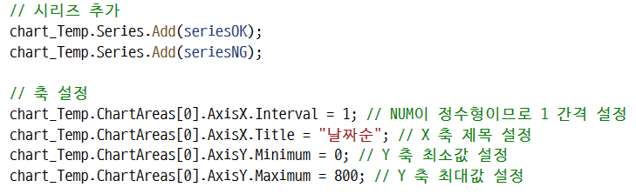
자료필터링및 차트출력
C#프로젝트
필터된 자료 출력 - 산점도

Slide 16
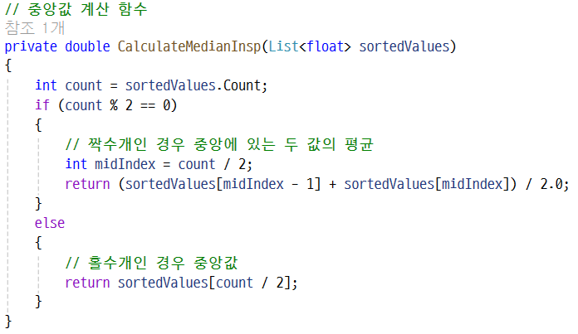
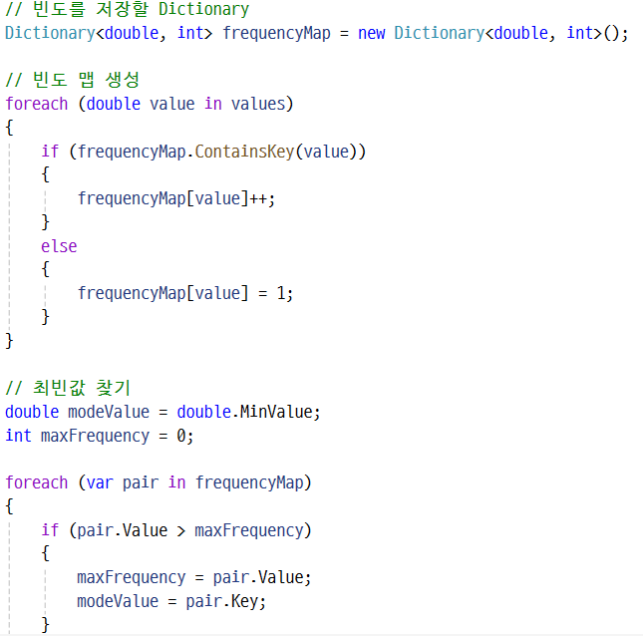
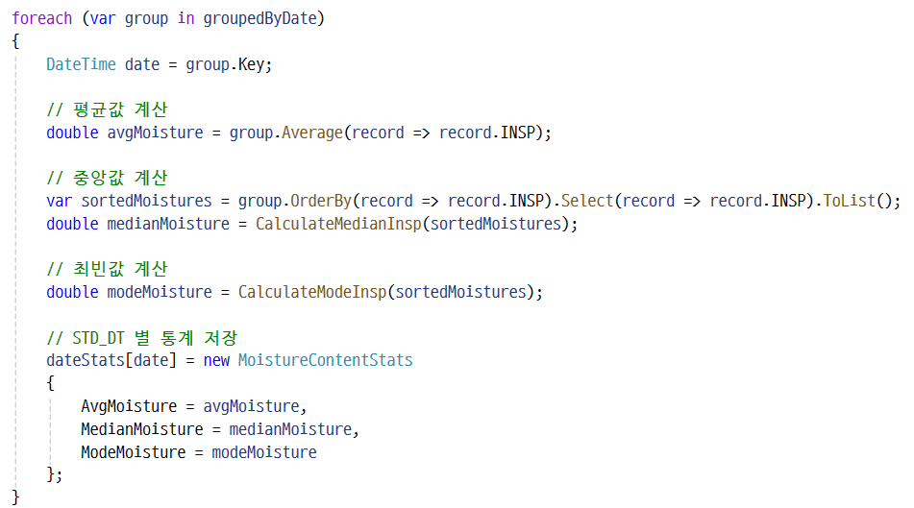
자료필터링및 차트출력
C#프로젝트
필터된 자료 출력 - 값 계산
중앙값
최빈값

Slide 17
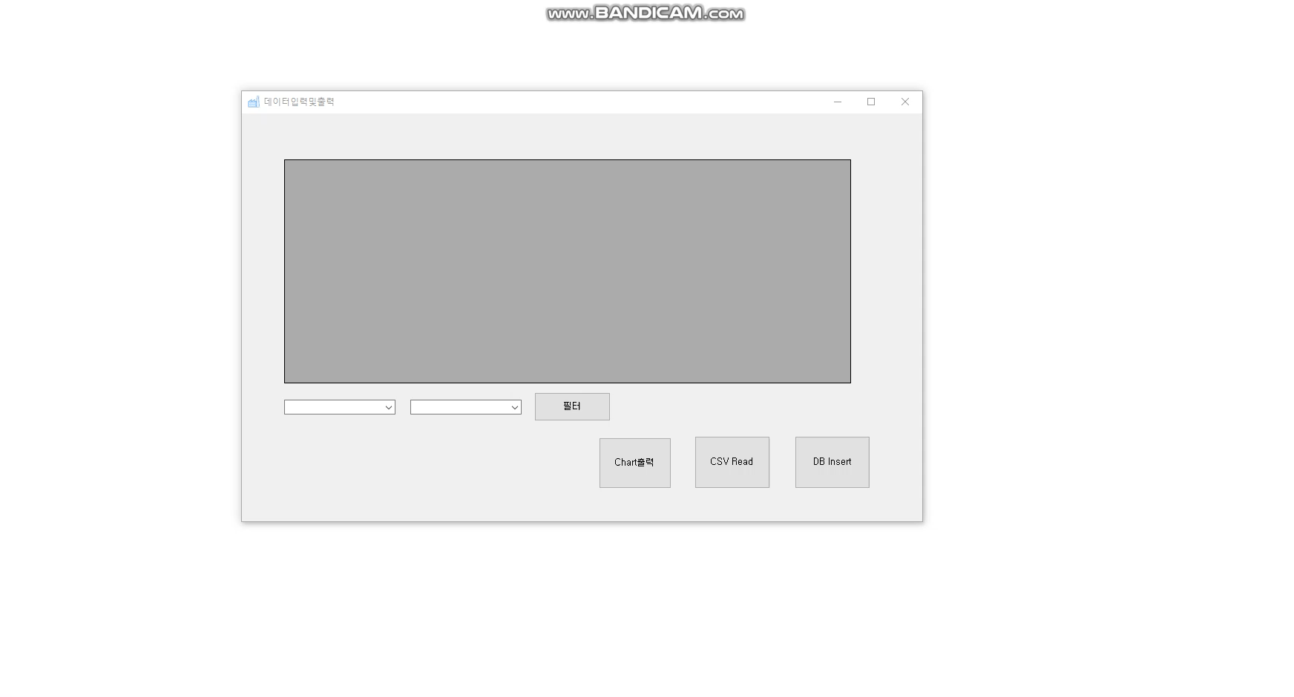
데이터관리 설계
C#프로젝트
시연영상

Slide 18
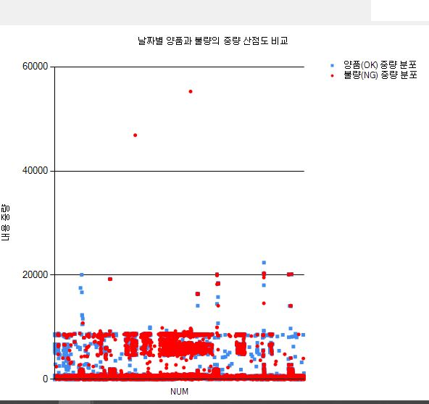
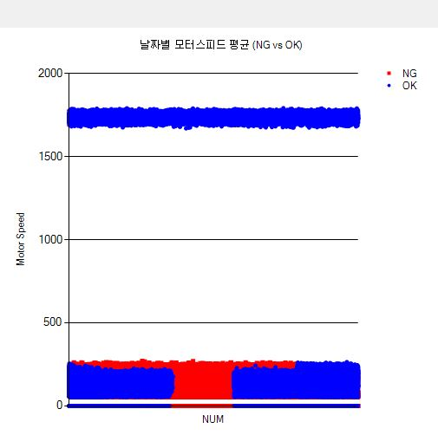
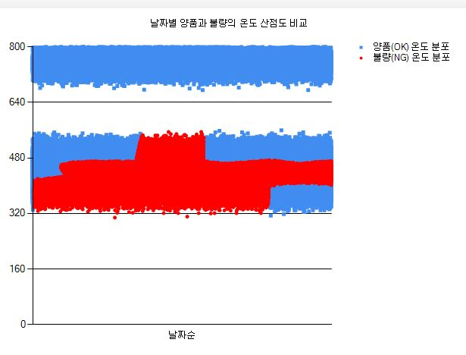
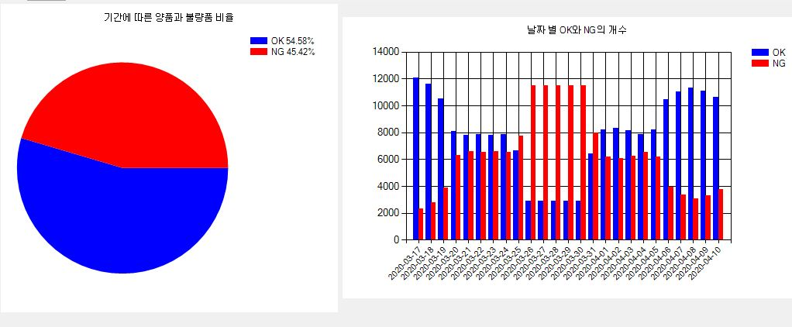
필터링 및 차트출력
Chart 분석
C#프로젝트
오류가 많은 기간으로 압축.
TEMP, MOTORSPEED
, WEIGHT
3개의 값
성공/실패확률을비교

Slide 19


C#프로젝트
데이터분석
차트를 통해 문제 원인을 분석
7
8
%
ANALYSIS

Slide 20
자료 분석
Result
산점도 그래프로 보았을때 전체적으로 온도가 대략 320~480정도일때 불량이 자주 일어 나는걸 알수 있었고
모터스피드의 경우에도 대략 240~270일때 주로 오류가 자주 일어나는걸 알수있었다. 중량의 경우에는 값이 양품과 불량품 균등하게 되어있어서 시각적으로는 구분하기 어려웠으며, 수분함유량의 경우에도 값이 거의 일정하기 때문에 원하는 결과를 도출하는데에는 문제가 있었다
결론적으로 온도가 모터스피드는 불량을 내는데 미세하지만 영향을 끼친다는걸 시각적으로 알수 있었다.
온도의 경우 약 400도 구간에 가장 많이 발생했다.
전처리 공정에서 분말 및 액상 원재료를 정제수에
용해/ 혼합후, 후공정에서 다시 분말화 하기 때문에
원 재료가 균일하게 혼합 되는 것이 매우 중요하다.
원 재료가 온도 변화 및 용해 되지 못한 알갱이등에
균일하지 못해 불량이 발생한다.
또한 한가지 공정만으로는 불량 여부가 판단하기 어려운 부분이 있어 종합적으로 봤을 경우 작업자의 숙련도에 따른 영향 또한 불량에 많은 영향이 있을 것으로 판단 된다.
온도에서는 특정구간에서 불량품이 많이 발생해서 유의미한 데이터로 보이며 모터 속도도 특정 구간에 불량품이 몰려있어 참고 사항 정도는 될듯하다
무게는 상당히 불량품이 넓은 범위로 퍼져있어
유의미한 결과라고 생각 되지 않는다.
수분의경우는 전구간에서 차이가 없었고, 주어진 데이터만으로 판단 할 때는 온도와 일부 모터스피드가 애매한 중간구간에서 발생했다. 실질적으로 영향을 끼친 데이터는 온도뿐 이라고추정 된다.
NG가 많은날에는 모터스피드가 약 250보다 낮은 경향
중량은 전체 날짜별, NG다수의 범위내에서 비슷한 값을 보여서 비교가 미미
온도는 약 320~560 구간에서 NG가 다량 발생
수분함유량은 전체구간에서 다 비슷하므로 비교하는데에 영향이 적음

Slide 21
C#프로젝트
느낀점
PROJECT
노용천
박지선
데이터와 주제에 따라 데이터
에 맞는 시각화 표현이 어려웠다
데이터활용의 방향성을 잘 잡아서
해야 한다는걸 알수 있었다.
한 주제의 제조데이터를 가지고 어떻게 표현할지가 힘들었다. 다양한 형식의 차트와
그걸 시각화하기 위한 코드의 방향성을 잡는 걸 깨달았다.
이지환
추형욱
데이터의 가져오고 하는것을 다른 프로젝트
때에도 시도해보았었지만 실제 공장의
데이터값을 가지고 분석하는것은 또다른
문제라는것을 알수있는 기회였다
대량의 데이터를 관리하는것이
쉽지않다는것을 느꼈고 가져온
데이터와 실제 결과물간의
연관성을 찾아내기도힘들다는것을
알았다 빅데이터의중요성에대해
다시한번느낄수있었다

Slide 22
Thank You 감사합니다

